Slide 1
RENTABILIDAD DIAGNÓSTICA GLOBAL DEL CRYO-EBUS EN NUESTRA SERIE DE 143 PACIENTES
S. Hernández Gómez, N. Matallana Encinas, J. López Rodríguez, R. Morante Espada, L. Galán Ledesma, E. Sanchez Calle, J.A. Marquéz Alba, A. Castañar Jover, J.A. Gutiérrez Lara, I. Rodríguez Blanco.
Servicio de Neumología. Hospital Universitario de Badajoz.

Slide 2
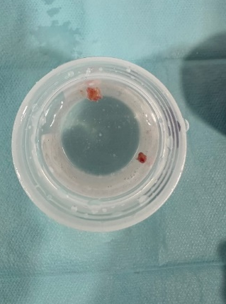
INTRODUCCIÓN
MATERIAL Y MÉTODOS
La punción aspiración transbronquial con aguja guiada por ultrasonido endobronquial (EBUS-TBNA) sigue siendo actualmente el método de elección para el estudio de patología con afectación mediastínica e hiliar. En los últimos años ha surgido una técnica accesoria a la EBUS convencional que mejora el rendimiento diagnóstico permitiendo la toma de muestra de mayor tamaño de tejido ganglionar a través de una sonda criogénica, que es lo que denominamos Cryo-EBUS.
Se trata de un estudio observacional retrospectivo de los paciente a los que se realizó EBUS‐TBNA y Cryo-EBUS en un mismo tiempo, desde mayo de 2023 a octubre de 2024. Todos los procedimientos se llevaron a cabo en quirófano, bajo anestesia general y mascarilla laríngea. Utilizamos en todos los casos sonda criogénica de 1.1 mm. Realizamos un análisis descriptivo de las características de los pacientes y análisis de rendimiento diagnóstico comparando EBUS-TBNA y Cryo-EBUS.
RESULTADOS
143 PACIENTES
67,8% HOMBRES /32,2% MUJERES
EDAD MEDIA 63 AÑOS.
MOTIVO DE SOLICITUD DE LA ECOBRONCOSCOPIA:
SOSPECHA ENFERMEDAD NEOPLÁSICA: 70%
SOSPECHA PATOLOGIA INFLAMATORIA/GRANULOMATOSA: 30%
EBUS PREVIO: 6 PACIENTES
ESTACIONES GANGLIONAR MÁS FRECUENTES: 4R, 7, 11L Y 11R
TAMAÑO MEDIO DE LAS CRIOBIOPSIAS:
3,6±0,9mm

Slide 3
EBUS-TBNA Diagnóstico | N=112 (78%)
Carcinoma no microcítico sin especificar subtipo | 14
Adenocarcinoma pulmonar | 20
Carcinoma escamoso | 9
Carcinoma de células pequeñas | 12
Mts primario no pulmonar | 11
Linfoma | 0
Sarcoidosis | 7
Linfadenitis reactiva | 46
CRYO-EBUS Diagnóstico | N= 129 (90%)
Carcinoma no microcítico no escamoso | 1
Tumor indiferenciado torácico SMARCA4 | 1
Carcinoma mixto microcítico/escamoso | 2
Adenocarcinoma pulmonar | 26
Carcinoma escamoso | 8
Carcinoma de células pequeñas | 14
Carcinoma NOS | 3
Mts primario no pulmonar | 15
Linfoma | 2
Sarcoidosis | 17
Neumonia organizada | 1
Linfadenitis reactiva | 41
PRUEBA COMBINADA EBUS-TBNA+CRYO. Diagnóstico | N=133 (93%)

Slide 4
Complicaciones
Sangrado leve | 18
Sangrado moderado | 4
Sangrado grave | 0
Neumotórax | 0
Otras | 0
CRIOBIOPSIA NECESARIA PARA:
SUBTIPIFICAR 14 PACIENTES CON Ca no microcitico sin especificar
30 pacientes con bloque celular insuficiente para bio e inmumarcadores
CONCLUSIONES
La Cryo-EBUS es una técnica segura y que mejora el rendimiento diagnóstico de la EBUS-TBNA, sobre todo para subtipificación y análisis molecular del cáncer de pulmón, diagnóstico de linfoma y de patología inflamatoria-granulomatosa

